Slide 1


Algoritmos
Patricia Albornoz Labrin
http://depto103.com
Versión 1.0
Un aporte para:

Slide 2
Tabla de contenidos
¿Qué es un algoritmo?
¿Cómo resuelvo un problema?
Entender el problema
Trazar un plan
Ejecutar el plan
Revisar
¿Cómo resuelvo un algoritmo?
Análisis del problema
Diseñar un algoritmo
Traducir un algoritmo
Depurar el programa
Ejercicios propuestos

Slide 3
¿Qué es un algoritmo?
De acuerdo a Wikipedia la definición del un algoritmo es:
"...es un conjunto preescrito de instrucciones o reglas bien definidas, ordenadas y finitas que permite realizar una actividad mediante pasos sucesivos que no generen dudas a quien deba realizar dicha actividad. Dados un estado inicial y una entrada, siguiendo los pasos sucesivos se llega a un estado final y se obtiene una solución..."

Slide 4
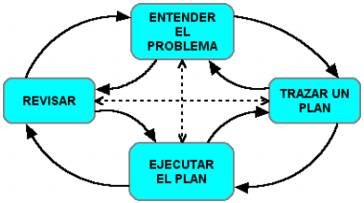
¿Cómo resuelvo un problema?
Para entender como resolver un problema debemos entender el siguiente esquema, según Polya.
Inicio

Slide 5

Entender el problema
Básicamente es poner a prueba nuestra comprensión de lectura (también puede ser oral) del problema.
Debemos seguir estos pasos:
Leer y re leer el problema
Entender la pregunta, es decir, tener claro cual es el resultado esperado.
Identificar los datos importantes
Organizar y clasificar los datos e información
Realizar un esquema o figura.

Slide 6

Trazar (configurar)
un plan
Esto quiere decir que acciones debemos hacer con los datos y verificar nuestros datos, por lo que debemos tener presente estas preguntas:
¿Qué operaciones (acciones) necesito?
¿Qué datos que poseo no son importantes?
¿Será mejor descomponer el problema en otros más pequeños?
¿Tengo más alternativas?

Slide 7

Ejecutar Plan
Ahora que entendemos el problema y hemos elegido nuestras operaciones debemos ejecutarlo, esto quiere decir seguir paso a paso nuestra traza (configuración) y verificar si vamos llegando al resultado esperado.
Debemos ejecutar las operaciones y preguntarnos ¿vamos por camino correcto? si es así seguimos con las siguientes operaciones y comprobar si nos acercamos a la solución.
Recuerda en apoyarte con dibujos o diagramas.

Slide 8

Revisar
Luego de ejecutar nuestro plan y al comprobar que hemos llegado al resultado esperado debemos entregar una respuesta completa.
Podemos preguntarnos si existe otra forma de resolver el problema y comenzamos el ciclo de nuevo. Ver si podemos hacerlo más genérico para casos similares.
Tener en la mente el problema porque puede servir de ayuda en un caso similar.

Slide 9
Manos a la obra!
En un juego, el ganador obtiene una ficha roja; el segundo, una ficha azul; y el tercero, una amarilla. Al final de varias rondas, el puntaje se calcula de la siguiente manera: Al cubo de la cantidad de fichas rojas se adiciona el doble de fichas azules y se descuenta el cuadrado de las fichas amarillas. Si Andrés llegó 3 veces en primer lugar, 4 veces de último y 6 veces de intermedio, ¿Qué puntaje obtuvo?
(Adaptado de Melo (2001), página 30).

Slide 10

Primera reacción
Esto es lo que pensamos... o ¿no?
¿Qué dijo?!
¿Cómo fue?
AAAAAH!!!!

Slide 11
Respiramos y continuamos
Entonces ahora comenzamos aplicar nuestro ciclo.
Primero ENTENDER el problema, leamos de nuevo pero más lento y por partes.

Slide 12
Parte 1 del enunciado
En un juego, el ganador obtiene una ficha roja; el segundo, una ficha azul; y el tercero, una amarilla.
¿Tenemos datos importantes?
Así es, debemos entender que existen 3 tipos de fichas para cada lugar
Ayudas:
Subrayar y colorear

Slide 13
Parte 2 del enunciado
Al final de varias rondas, el puntaje se calcula de la siguiente manera: Al cubo de la cantidad de fichas rojas se adiciona el doble de fichas azules y se descuenta el cuadrado de las fichas amarillas.
¿Tenemos datos importantes?
Sí! tenemos una fórmula para calcular el puntaje final.

Slide 14
Parte 3 del enunciado
Si Andrés llegó 3 veces en primer lugar, 4 veces de último y 6 veces de intermedio, ¿Qué puntaje obtuvo?
¿Tenemos datos importantes?
Sí, tenemos la cantidad de veces que Andrés ha ganado en los 3 distintos lugares.
Además tenemos la pregunta, es decir, sabemos que debemos tener un resultado concreto.

Slide 15
¿Y ahora?
Hemos leído el enunciado y re leído, obtuvimos los datos de acuerdo a cada parte del enunciado, por lo que ahora pasamos a TRAZAR un plan según los datos que tenemos.
Es decir ordenarlos según por cada parte del enunciado y verificar que operaciones necesito para resolver el problema.

Slide 16
Trazando nuestro plan
Parte 1:
Roja para el primer lugar
Azul para el segundo lugar
Amarilla para el tercer lugar
Parte 2:
Armamos la fórmula para calcular puntaje final:
PF = (R³)+ (2 x Az) - (Am²)
Parte 3:
Andrés tiene: 3 fichas rojas (R), 6 azules (Az) y 4 amarillas (Am).

Slide 17
Continuamos...
Nuestro tercer paso es EJECUTAR nuestra traza según los datos obtenidos al entender el problema.
Quiere decir unir las operaciones elegidas y aplicar los datos en dichas operaciones.

Slide 18
Ejecutando el plan
Por lo que tenemos:
Andrés tiene: 3 fichas rojas (R), 6 azules (Az) y 4 amarillas (Am).
Y la fórmula obtenida:
PF = (R³)+ (2 x Az) - (Am²)
Reemplazando tenemos:
PF = (3³) + (2x6) - (4²)
Continuando cada operación:
PF = 27 + 12 - 16
Nuestro resultado final es: PF = 23

Slide 19
Revisando
Al ejecutar nuestro plan ahora debemos REVISAR, para ello debemos comprobar que nuestro resultado es correcto, quiere decir que debemos revisar los cálculos y verificar con la solución estimada.
Tenemos que dar una solución completa, en nuestro caso sería como respuesta según la pregunta del problema:
El puntaje final que obtuvo Andrés fue de 23

Slide 20
Resumiendo
Entonces para resolver un problema debemos:
Entender Trazar Ejecutar Revisar

Slide 21
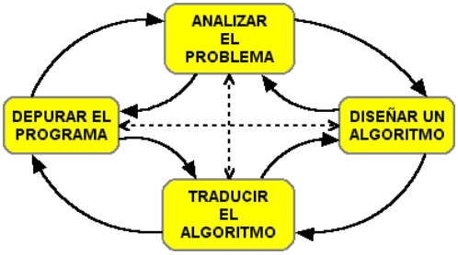
¿Cómo resuelvo un algoritmo?
Ahora que entendemos un poco más de cómo resolver un problema ahora llevemos el mismo teorema para resolver un algoritmo en computación.
Cuyas fases serían entonces:

Slide 22
Analizar el problema
Esta etapa sería Entender el problema por lo que aquí debemos:
Formular el problema
Conocer el resultado esperado
Identificar datos e información
Definir las operaciones
Restricciones del problema

Slide 23
Diseñar un algoritmo (I)
Es la representación gráfica mediante un diagrama la secuencia de las operaciones de forma lógica.
Esta etapa sería Trazar el problema.

Slide 24
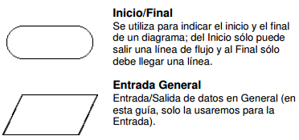
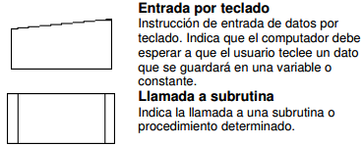
Diseñar un algoritmo (II)
El diagrama para diseñar un algoritmo es conocido como Diagrama de Flujo, representa la secuencia lógica de nuestro análisis.
Cuya simbología es:

Slide 25
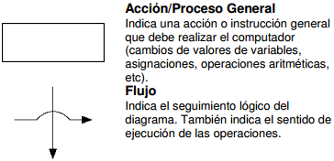
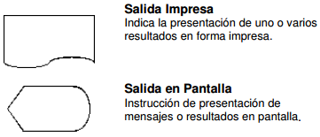
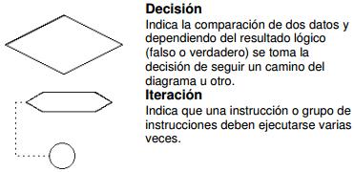
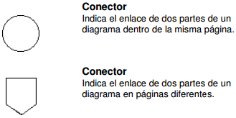
Diseñar un algoritmo (III)

Slide 26
Traducir un algoritmo
Es Ejecutar el problema, es decir que debemos pasar nuestro diagrama a un lenguaje (idioma), en donde cada lenguaje posee su propia gramática y sintaxis:
Comenzar y terminar un programa: INICIO, FIN
Declarar los tipos de los datos: entero, decimal, letra, texto.
Entrada por teclado: leer
Desición: si - sino
Iteración: mientras
Mostrar por pantalla: imprimir

Slide 27
Depurar un programa
Esta etapa es Revisar.
Aquí revisamos y se corrigen los errores de nuestra traducción mediante el resultado obtenido que debemos probar y validar.
Para depurar nuestro programa debemos asignar valores a nuestras variables y seguir el flujo (secuencia) de nuestro diseño y nuestra traducción.
Nos podemos ayudar haciendo una tabla para seguir el flujo de nuestro programa y anotar los valores de las variables a medida se vayan modificando.

Slide 28
Manos a la obra!
Tenemos el mismo enunciado del ejercicio ya visto anteriormente.
En un juego, el ganador obtiene una ficha roja; el segundo, una ficha azul; y el tercero, una amarilla. Al final de varias rondas, el puntaje se calcula de la siguiente manera: Al cubo de la cantidad de fichas rojas se adiciona el doble de fichas azules y se descuenta el cuadrado de las fichas amarillas. Si Andrés llegó 3 veces en primer lugar, 4 veces de último y 6 veces de intermedio, ¿Qué puntaje obtuvo?

Slide 29
Análisis del problema
Para nuestro ejercicio tenemos en esta etapa, según lo entendido al leer el problema:
Existen 3 tipos de fichas para cada lugar
Rojas, Azules y Amarillas
Fórmula para calcular el puntaje final.
PF = (R³)+ (2 x Az) - (Am²)
cantidad de veces que Andrés ha ganado en los 3 distintos lugares
3 fichas rojas, 6 azules y 4 amarillas
Debemos tener un resultado concreto.

Slide 30
Diseñar un algoritmo
Quiere decir que debemos utilizar la simbología de Diagrama de Flujo (ir a diapositiva) para diseñar nuestra solución.
Básicamente es "dibujar" el análisis realizado anteriormente utilizando Diagrama de Flujo (ir a diapositiva).
Debemos definir nuestros datos, las operaciones y el resultado a mostrar

Slide 31
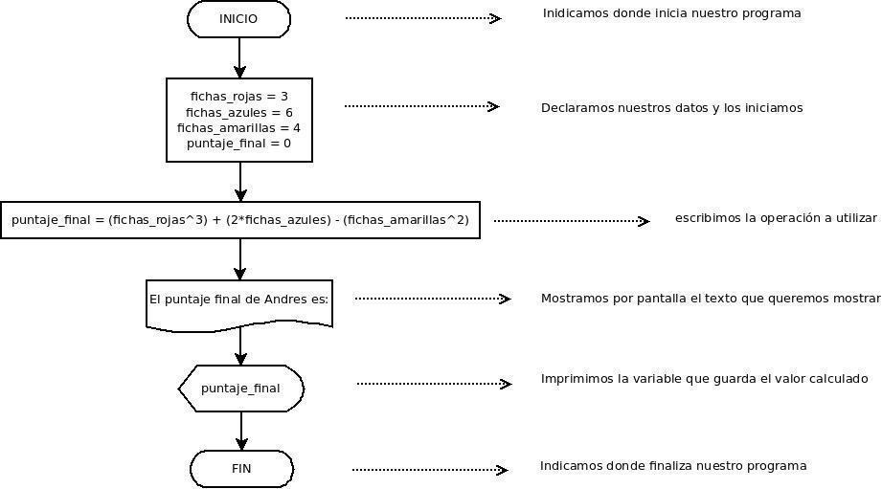
Diseñar un algoritmo (II)

Slide 32
Traducir un algoritmo (I)
Ahora es el momento de escribir nuestro diagrama en un lenguaje de programación el cual es conocido como Pseudo - código
Para ello escribiremos con las palabras reservadas mencionadas anteriormente (ver diapositiva Traducir un algoritmo)

Slide 33
Traducir un algoritmo (II)
//Indicamos el inicio del programa
INICIO
//Declaramos las variables y las iniciamos
ENTERO fichas_rojas = 3;
ENTERO fichas_azules = 6;
ENTERO fichas_amarillas = 4;
ENTERO puntaje_final = 0;
//Escribirmos la operación a utilizar
puntaje_final = fichas_rojas^3 + 2*fichas_azules - fichas_amarillas^2;
//Imprimimos por pantalla el texto que queremos mostrar
IMPRIMIR "El puntaje final de Andres es de "
//Imprimimos por pantalla la variable que queremos mostrar
IMPRIMIR puntaje_final;
//Indicamos el fin del programa
FIN
Ayudas:
// indica comentario
Notes:
INICIO
entero fichas_rojas = 3;
entero fichas_azules = 6;
entero fichas_amarillas = 4;
entero puntaje_final = 0;
puntaje_final = fichas_rojas^3 + 2*fichas_azules - fichas_amarillas^2
imprimir "El puntaje final de Andres es de "
imprimir puntaje_final;
FIN

Slide 34
Depurar el programa
Para hacer la depuración debemos ir reemplazando los valores de las variables en nuestro programa.
Tenemos los valores ya dados por el enunciado: f_rojas = 3, f_azules = 6 y f_amarillas = 4, estos valores debemos reemplazarlos en nuestra fórmula inicial:
puntaje_final = 3^3 + 2*6 - 4^2;
Realizando el cálculo nos da como resultado:
puntaje_final = 39;
Impresión por pantalla:
El puntaje final de Andres es de 39

Slide 35
Veamos si generalizamos el problema
¿Qué sucede si existen más jugadores?
¿Cómo podríamos calcular el puntaje final para un nuevo jugador y con cantidades de fichas distintas a Andrés?
¿Tienes alguna idea?

Slide 36
Análisis del problema
Tenemos la base del problema, en el ejercicio teníamos el cálculo para una persona (Andrés) con una cantidad de fichas determinadas (3 rojas, 6 azules y 4 amarillas)
Nos preguntamos:
¿Tengo que cambiar la fórmula? No, el cálculo se mantiene igual.
¿De dónde obtengo las fichas?
¿Como puedo cambiar los valores de las fichas?
Como no sabemos dónde obtengo los datos podemos decir que esos datos me los entrega el usuario, al ser asi el usuario debe ingresar los datos, esta entrada seria por teclado.

Slide 37
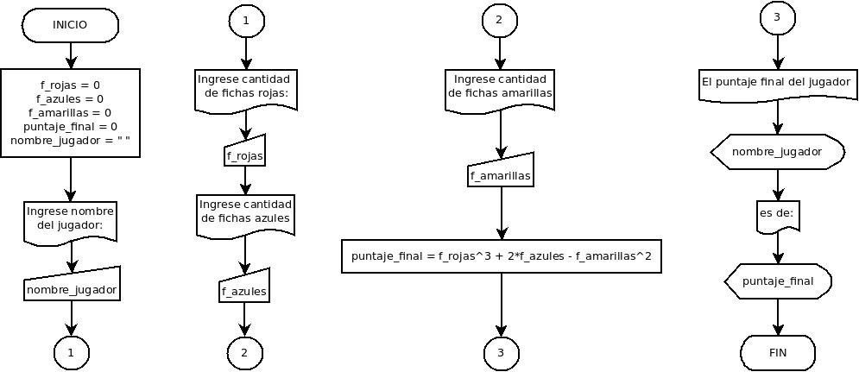
Diseñar un algoritmo

Slide 38
Traducir un algoritmo
INICIO
ENTERO f_rojas=0, f_azules=0, f_amarillas=0, puntaje_final=0;
TEXTO nombre_jugador = " "; //se inicia con un espacio
IMPRIMIR "Ingrese el nombre del jugador: ";
LEER nombre_jugador;
IMPRIMIR "Ingrese cantidad fichas rojas:";
LEER f_rojas;
IMPRIMIR "Ingrese cantidad fichas azules:";
LEER f_azules;
IMPRIMIR "Ingrese cantidad fichas amarillas:";
LEER f_amarillas;
puntaje_final = f_rojas^3 + 2*f_azules - f_amarillas^2;
IMPRIMIR "El puntaje final de ";
IMPRIMIR nombre_jugador;
IMPRIMIR " es de: ";
IMPRIMIR puntaje_final;
FIN

Slide 39
Depurar el programa
En este caso nuestra depuracion seria distinta porque ahora debemos hacer un par de pruebas, con valores distintos dado que es el usuario quien ingresa los valores de las fichas y el nombre del jugador.
Tenemos que usar valores supuestos, es decir nos imaginamos que valores podria ingresar el usuario y dados a estos valores hacemos la depuracion.

Slide 40
Depurar el programa
Debemos imaginarnos la ejecución del programa, suponiendo que el usuario nos ingresa los valores siguientes.
Ingrese nombre jugador: Jorge
Se asigna el texto Jorge en la variable nombre_jugador
Ingrese cantidad fichas rojas: 2
Se asigna el número 2 en la variable f_rojas
Ingrese cantidad fichas azules: 4
Se asigna el número 4 en la variable f_azules
Ingrese cantidad fichas amarillas: 2
Se asigna el número 6 en la variable f_amarillas

Slide 41
Depurar el progrma
Reemplazando los valores ingresados por el usuario en la formula quedaría
puntaje_final = 2^3 + 2*4 - 6^2
Resultado de la operación:
puntaje_final = -20
Impresión por pantalla:
El puntaje final de Jorge es de -20

Slide 42
Y si agregamos algo mas?
Sucede que ahora queremos seguir calculando más jugadores, por ejemplo 50 o 15 o 1000, pero sin tener que ejecutar tantas veces nuestro programa, solo sabemos que el usuario me diría cuantos jugadores se desea que le calculemos el puntaje.
¿Alguna idea? ¿como puedo modificar mi programa para que calcule los puntajes tantas veces según el usuario me ha dicho en un inicio la cantidad de jugadores?

Slide 43
Análisis del problema
Ya sabemos como calcular para un jugador en donde el usuario ingresa la cantidad de las distintas fichas, solo sabemos que funciona para un jugador.
Nos preguntamos entonces:
¿que necesito para "n" jugadores? solo se que "n" me lo da el usuario
¿como puedo hacer que repita la operación de calcular el puntaje?

Slide 44
Análisis del problema
Bueno en realidad si pensamos que son 5 jugadores copiamos nuestro código 5 veces ¿o no?... pero creo que eso no es muy eficiente porque si fuesen 50 o 100 o 1000.
La verdad tenemos pensar que no sabemos realmente cuántos jugadores son, solo sabemos que el usuario nos dirá en el inicio la cantidad.
Como la operación se repite tantas veces según la cantidad de jugadores, sabemos que debemos usar una condición de iteración

Slide 45
Diseñar un algoritmo
El diseño de éste algoritmo es tan grande que en la siguiente diapositiva la puedes encontrar.

Slide 46
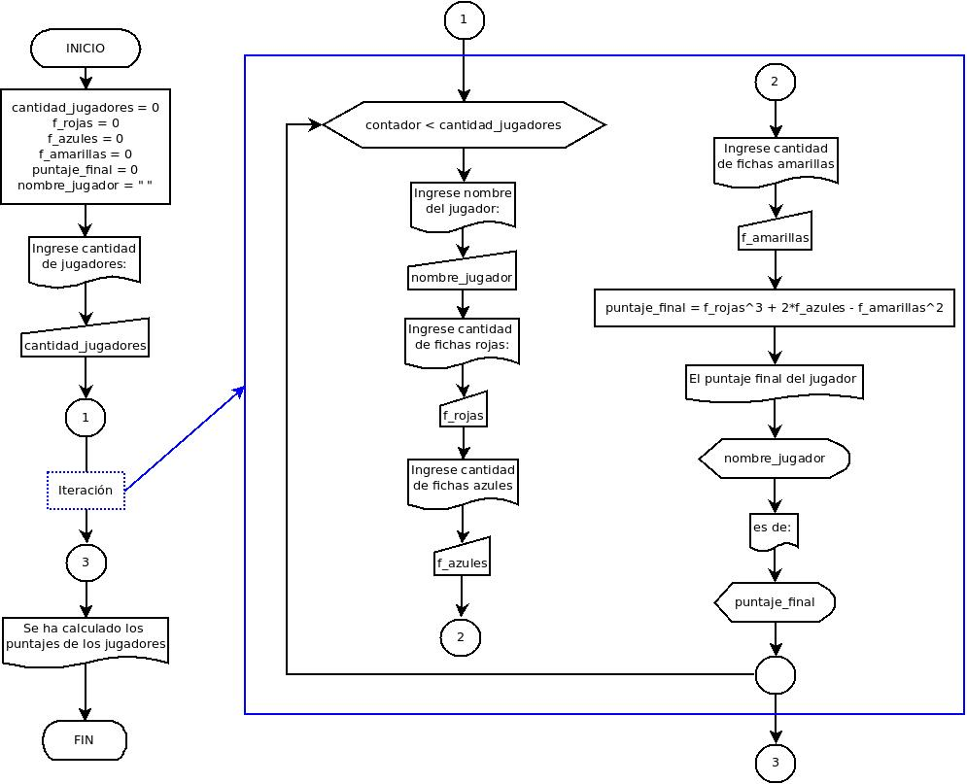

Slide 47
Reacción
Creo que estás así nuevamente... o ¿no?
AAAAAH!!!!

Slide 48


Reacción
Respira y....
meditar
Notes:
Imágenes de: http://claudiaagramonte.blogspot.co.nz/2010/10/respiracion-la-mejor-forma-de-tomar.html

Slide 49
Traducir un algoritmo
INICIO
ENTERO f_rojas=0, f_azules=0, f_amarillas=0, puntaje_final=0;
ENTERO cantidad_jugadores = 0, contador = 0;
TEXTO nombre_jugador = " "; //se inicia con un espacio
IMPRIMIR "Ingrese la cantidad de jugadores: ";
LEER cantidad_jugadores;
MIENTRAS (contador < cantidad_jugadores)
IMPRIMIR "Ingrese el nombre del jugador: ";
LEER nombre_jugador;
IMPRIMIR "Ingrese cantidad fichas rojas:";
LEER f_rojas;
IMPRIMIR "Ingrese cantidad fichas azules:";
LEER f_azules;
IMPRIMIR "Ingrese cantidad fichas amarillas:";
LEER f_amarillas;

Slide 50
Traducir un algoritmo
puntaje_final = f_rojas^3 + 2*f_azules - f_amarillas^2;
IMPRIMIR "El puntaje final de ";
IMPRIMIR nombre_jugador;
IMPRIMIR " es de: ";
IMPRIMIR puntaje_final;
contador = contador + 1;
FIN MIENTRAS
IMPRIMIR "Se ha calculado los puntajes de los jugadores";
FIN

Slide 51
Depurar un algoritmo
En este caso haremos una tabla para mostrar la depuración del programa, imaginándonos las impresiones por pantalla.
Suponemos que el
usuario quiere calcular
el puntaje de 4
jugadores.
Iniciamos nuestras
variables.
Variables / n° vueltas | valor inicial
cantidad_jugadores | 4
contador (valor inicial) | 0
nombre_jugador | " "
f_rojas | 0
f_azules | 0
f_amarillas | 0
puntaje_final | 0

Slide 52
Vuelta (iteración) 1
Variables / n° vueltas | valor inicial | 1
cantidad_jugadores | 4 | 4
contador (valor inicial) | 0 | 0
nombre_jugador | " " | Jorge
f_rojas | 0 | 10
f_azules | 0 | 5
f_amarillas | 0 | 0
puntaje_final | 0 | 1010
Validamos la condición mientras:
contador < cantidad_jugadores
Reemplazamos los valores: 0 < 4
Donde el resultado de esta operación es VERDADERA, por lo que entra al ciclo mientras y ejecuta las operaciones que están dentro.
El usuario ingresa los valores de cada ficha y las reemplazamos en la fórmula donde obtenemos el resultado final.
La última operación del ciclo mientras es:
contador = contador + 1, es decir estamos aumentando en 1 la variable contador por lo que su nuevo valor es 1, este valor inicial de la siguiente vuelta.

Slide 53
Vuelta (iteración) 2
Variables / n° vueltas | valor inicial | 1 | 2
cantidad_jugadores | 4 | 4 | 4
contador (valor inicial) | 0 | 0 | 1
nombre_jugador | " " | Jorge | Ana
f_rojas | 0 | 10 | 8
f_azules | 0 | 5 | 4
f_amarillas | 0 | 0 | 3
puntaje_final | 0 | 1010 | 511
Volvemos a validar la condición mientras con nuevo valor de la variable contador: 1 < 4
Donde el resultado VERDADERA, se entra al ciclo mientras y ejecuta las operaciones nuevamente
El usuario ingresa los valores de cada ficha y las reemplazamos en la fórmula donde obtenemos el resultado final.
La última operación del ciclo mientras es:
contador = contador + 1, es decir estamos aumentando en 1 la variable contador por lo que su nuevo valor es 2, este valor inicial de la siguiente vuelta.

Slide 54
Vuelta (iteración) 3
Variables / n° vueltas | valor inicial | 1 | 2 | 3
cantidad_jugadores | 4 | 4 | 4 | 4
contador (valor inicial) | 0 | 0 | 1 | 2
nombre_jugador | " " | Jorge | Ana | Fran
f_rojas | 0 | 10 | 8 | 7
f_azules | 0 | 5 | 4 | 3
f_amarillas | 0 | 0 | 3 | 5
puntaje_final | 0 | 1010 | 511 | 324
Volvemos a validar la condición mientras con nuevo valor de la variable contador: 2 < 4
Donde el resultado VERDADERA, se entra al ciclo mientras y ejecuta las operaciones nuevamente
El usuario ingresa los valores de cada ficha y las reemplazamos en la fórmula donde obtenemos el resultado final.
La última operación del ciclo mientras es:
contador = contador + 1, es decir estamos aumentando en 1 la variable contador por lo que su nuevo valor es 3, este valor inicial de la siguiente vuelta.

Slide 55
Vuelta (iteración) 4
Variables / n° vueltas | VI | 1 | 2 | 3 | 4
cantidad_jugadores | 4 | 4 | 4 | 4 | 4
contador (valor inicia) | 0 | 0 | 1 | 2 | 3
nombre_jugador | " " | Jorge | Ana | Fran | Fabiola
f_rojas | 0 | 10 | 8 | 7 | 6
f_azules | 0 | 5 | 4 | 3 | 2
f_amarillas | 0 | 0 | 3 | 5 | 7
puntaje_final | 0 | 1010 | 511 | 324 | 171
Volvemos a validar la condición mientras con nuevo valor de la variable contador:
3 < 4
Donde el resultado VERDADERA, se entra al ciclo mientras y ejecuta las operaciones nuevamente
El usuario ingresa los valores de cada ficha y las reemplazamos en la fórmula donde obtenemos el resultado final.
La última operación del ciclo mientras es:
contador = contador + 1, es decir estamos aumentando en 1 la variable contador por lo que su nuevo valor es 4, este valor inicial de la siguiente vuelta.

Slide 56
Vuelta (iteración) 5
Variables / n° vueltas | valor inicial | 1 | 2 | 3 | 4 | 5
cantidad_jugadores | 4 | 4 | 4 | 4 | 4 | 4
contador (valor que inicia) | 0 | 0 | 1 | 2 | 3 | 4
nombre_jugador | " " | Jorge | Ana | Francisco | Fabiola | -
f_rojas | 0 | 10 | 8 | 7 | 6 | -
f_azules | 0 | 5 | 4 | 3 | 2 | -
f_amarillas | 0 | 0 | 3 | 5 | 7 | -
puntaje_final | 0 | 1010 | 511 | 324 | 171 | -
Volvemos a validar la condición mientras con nuevo valor de la variable contador: 4 < 4
Donde el resultado FALSA, no entra al ciclo mientras y muestra por pantalla el mensaje final y finaliza nuestro programa.

Slide 57
Depurar el programa
Así se resuelven las depuraciones de nuestra traducción.
La finalidad, recordar, es verificar si nuestro análisis, diseño y traducción están correctos.
En caso de haber error sabremos en que parte tenemos el error y así corregirlo.
La depuración también se realiza en caso de un programa ya existente.
¡Solo debes practicar!

Slide 58
Validaciones
Te dejo una pregunta para que resuelvas y con el fin de mejorar las soluciones ya planteadas.
¿Qué sucede si el usuario ingresa números negativos o letras?
¿Sigue funcionando el programa o existen errores?
Son cosas que también debemos tener presente al analizar el problema aunque no estén en el enunciado

Slide 59
Ejercicios propuestos
Dejo 2 ejercicios propuestos:
Dado tres números ingresados por teclado enteros mostrar por pantalla los números ordenados de mayor a menor, en caso de ser iguales mostrar un aviso.
Calcular el promedio de "n" números ingresados por teclado, mostrar por pantalla el resultado.
Recuerda seguir las etapas

Slide 60
Comentarios Finales
Espero que con esta presentación se pueda entender mas o tener una idea mas clara de como resolver problemas de algoritmos.
Recuerda seguir los pasos:
Analizar (Entender), Diseñar (Trazar), Traducir (Ejecutar) y Depurar (Revisar).
Siempre puede haber otra solución, trata de hacer el mismo problema con diferentes soluciones y/o agregar restricciones.

Slide 61
Referencias
ALGORITMOS Y PROGRAMACIÓN
Algoritmo y Programación - Guía para el docente
Wikipedia
http://es.wikipedia.org/wiki/Algoritmo
http://es.wikipedia.org/wiki/Diagrama_de_flujo
http://es.wikipedia.org/wiki/Pseudoc%C3%B3digo

Slide 62
FIN!

